Slide 1
معرفی فیلتر کالمن
ارایه دهنده
رضا ایزانلو

Slide 2
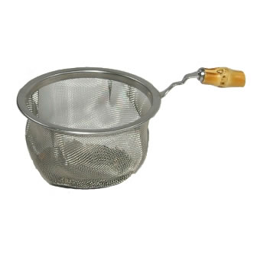
اهمیت فیلتر کالمن
در سیستم های دینامیک، مجهولات وابسته به زمان هستند (مانند معادله حرکت)
پاسخگوی بسیاری از کاربردهای Real Timeیا نزدیک بهReal Time
می توان برای اپک های آینده پیشبینی انجام داد
و با توجه به مشاهدات قبلی بهینه سازی انجام
پذیرد
اما چگونه ؟
در این اسلاید برایتان خواهم گفت.

Slide 3
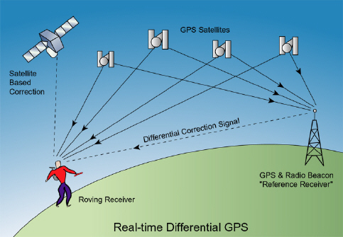

یک مثال عملی: تخمین موقعیت یک جسم
تخمین کالمن
Measurement usign GPS Y_{k}
prediction
State (by looking at the stars at t2)
پس من نیاز دارم به دو تا معادله :
1. معادله فرایند (براساس شناخت از سیستم)
2. معادله مشاهده (براساس شناخت از سیستم)

Slide 4
شمای کلی کار
Correction (Measurement Update)
Prediction (Time Update)
(1) محاسبه گین کالمن
(1) تخمین پیشین
به روزرسانی تخمین به کمک مشاهده Y_{k} (2)
(2)تخمین پیشین کوواریانس خطای تخمین
(3) به روز رسانی کوواریانس خطا

Slide 5
معادله فرایند
متغیر حالت
State
: (Process equation) پس معادله فرآیند
نویز فرآیند Process noise
مدل دینامیکی سیستم
State transition function
کواریانس نویز فرآیند
5

Slide 6
تعیین ماتریس فرایند در مثال
1. تعیین ماتریس فرآیند
6

Slide 7
معادله مشاهده
: (Measurement equation ) معادله مشاهده
سیگنال مشاهده
نویز سنجش Measurement noise
تابع مشاهده
Observation transition function
کواریانس نویز مشاهده

Slide 8
معادلات کالمن
مفهوم ماتریس P
P11 = uncertainty (variance) in position
P22 = uncertainty in velocity
P12 = covariance in position/velocity
. . .

Slide 9
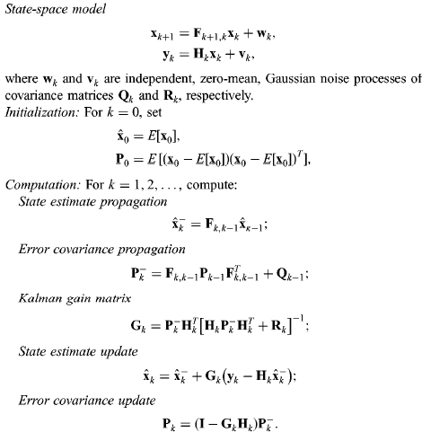

Slide 10
مزایای فیلتر کالمن
در کاربرد های real time و بسیار دقیق چنانچه :
1. مدل دینامیکی قوی باشد
2. و مشاهدات دارای اشتباه نباشد یا حداقلی باشند
آنگاه
کالمن فیلتر = الگوریتم بهینه

Slide 11
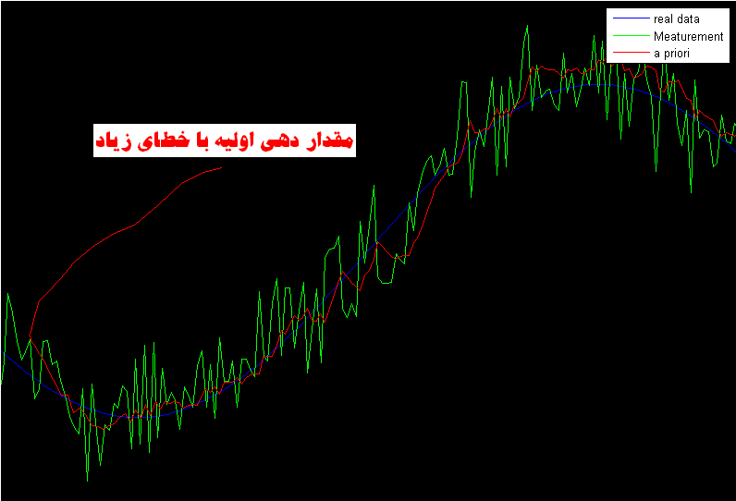
مزایای فیلتر کالمن
تمام روابط به صورت ماتریسی است
با وجود خطای زیاد در مرحله مقدار دهی اولیه Initialing باز هم تخمین در مراحل بعدی خوب صورت می گیرد

Slide 12
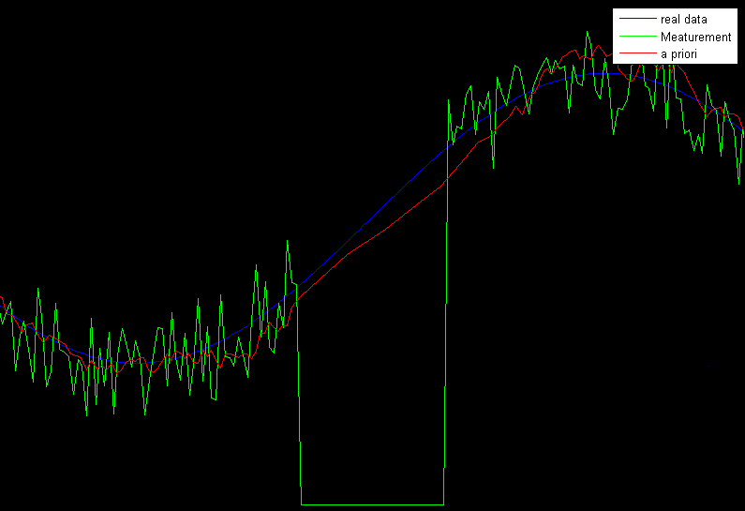
مزایای فیلتر کالمن
با وجود دیتاهای مفقود باز تخمین مناسب صورت می گیرد
12

Slide 13
معایب فیلتر کالمن
تعداد محاسبات پیچیده بالا
راه حل >> با وجود کامپیوترهای سریع امروزی محدودیت در میزان محاسبات نداریم
نیاز به مدل خطی برای F و H
راه حل >> استفاده از Extended Kalman Filter

Slide 14


اثبات روابط فیلتر کالمن
(3)
(4)
(5)
روش Mean Square Error (MSE) این شرایط را داراست :

Slide 15

اثبات روابط فیلتر کالمن
بنا بر اصول فضای متعامد (Principle of Orthogonality Space)
(6)
(1),(6)
(7)
(5),(7)
15

Slide 16

اثبات روابط فیلتر کالمن
به عبارت قبل جمله G⁽¹⁾x_{k} را اضافه و کم می کنیم و سپس از x_{k} فاکتور می گیریم
(8)
(5),(8)
(9)
گین کالمن
16

Slide 17





اثبات روابط فیلتر کالمن
با در نظر گرفتن خطای مشاهده داریم :
(10)
(11)
در فضای تعامد داریم :
(12)
……
(13)
رابطه گین کالمن

Slide 18



اثبات روابط فیلتر کالمن
عدم قطعیت در مدل(کواریانس خطای تخمین) : P_{k}
(14)
(15)
…..
(16)
…..
(17)

Slide 19
پایان

